Slide 1

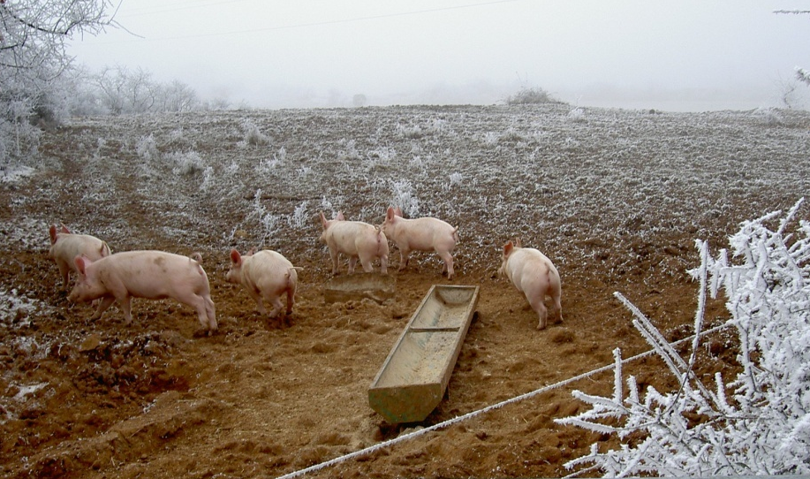
L’élevage porcin
Anthony LETORT
ISARA 2A
UE Bases de la zootechnie

Slide 2
Un peu de vocabulaire
Le cochon : l’animal
Le porc : la viande
La truie : la femelle reproductrice ayant eu des porcelets
La cochette : femelle reproductrice qui n’a pas encore eu de porcelets
Le vérat : le mâle reproducteur
Le porcelet : mâle ou femelle de qq semaines destinés à l’engraissement
Porc charcutier : animal proche de l’abattage

Slide 3
Les différentes phases de production
élevage
post sevrage
insémination
maternité
engraissement
gestation
abattoir

Slide 4
Quelques repères techniques
Maturité sexuelle atteinte à l’âge de 6 mois
Pas de cycle de reproduction saisonnier
Durée de gestation : 3 mois, 3 semaines, 3 jours = 115 jours
4 semaines d’allaitement = 28 jours
= 21 semaines de l’insémination au sevrage
= 2,4 mises bas par an possible

Slide 5
L’insémination
Synchronisation des chaleurs :
18 jours de traitement hormonal
Insémination 5 jours après
Mode naturel :
Intervalle Sevrage Oestrus : 2 à 8 jours
Insémination naturelle
ou Artificielle

Slide 6
Première dichotomie des systèmes
fumier
lisier

Slide 7
Deuxième dichotomie
Investissement temps limité
Marché réduit
Sélectionneurs
Multiplicateurs F1
Investissement financier limité
Investissement temps élevé
Même ambiance microbienne

Slide 8
Gestation / Maternité
Insémination
1 mois
Échographie
1 semaine
Entrée dans le bâtiment « gestantes »
Entrée en maternité
1 semaine
Mises bas
12 porcelets en moyenne
(1,5 à 2 kg chacun)
14 mamelles en moy.

Slide 9
Sevrage / Post-sevrage /Engraissement
Mise-bas
Maternité
Durée : 4 semaines
Sevrage
Nurserie
Durée : 2 semaines
Post-Sevrage
Durée : 5 semaines
Engraissement
Abattage
Objectif : 12O kg vif,
moins de 182j (26 semaines)

Slide 10
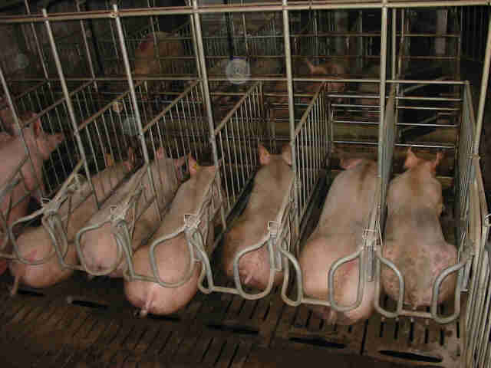
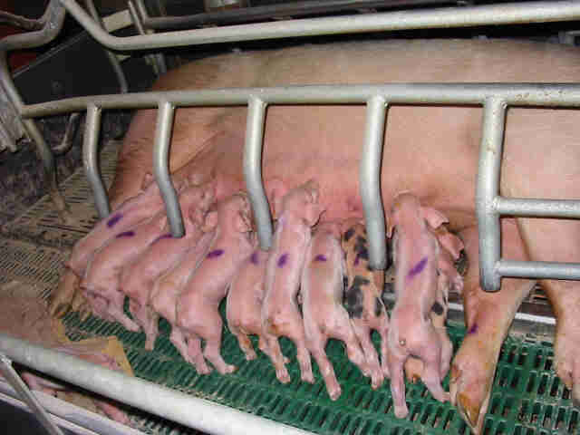
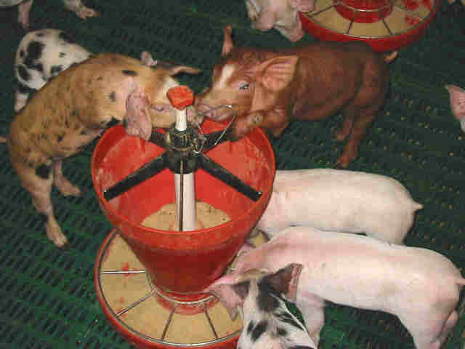
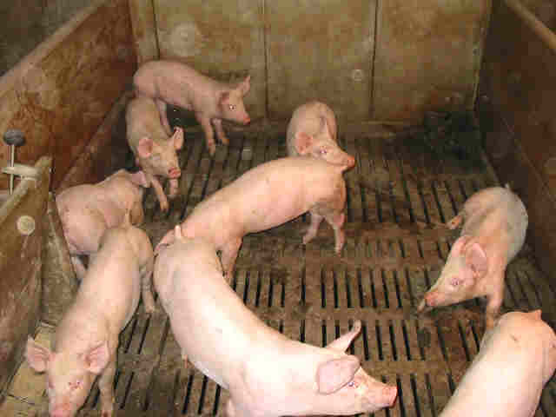
Les gestantes
La maternité
La nurserie
Le post-sevrage

Slide 11
La conduite en 7 bandes
8,7 lots de mises bas par an - 2,4 par truie

Slide 12
Spécificités de l’intensification
Traitements hormonaux
Synchronisation des chaleurs
Ocytocine pour accélérer mise bas
Hormone de croissance interdite
Les vaccinations :
Les désinfections
Vulve, outils d’IA
Désinfection des locaux
+ Vide sanitaire
Les traitements des porcelets :
Injection de fer
Meulage des dents
Caudectomie
Castration des mâles
Introduction dans l’élevage
Rhinite
Grippe
Aujesky
Parvovirose
Rouget
Pendant la quarantaine
Avant la mise bas
Série de vaccination
Pour protéger le porcelet
Au sevrage
mycoplasme

Slide 13
L’alimentation porcine
Bien qu’omnivore, en France les rations sont uniquement à base de végétaux
Céréale et son = 70 à 75 % de l’alimentation porcine
Complémentation protéique à base de tourteau
La difficulté de formuler des aliments par les éleveurs
Variété d’aliments : gestantes, allaitantes, starter, 1er age, 2ème âge, nourrain, croissance, finition
L’importante des équilibres en vitamines, acides aminés et minéraux
Plus de 250 usines en France
35 % des éleveurs fabriquent leur propre aliment (autoproduction complétée d’achat extérieur)

Slide 14
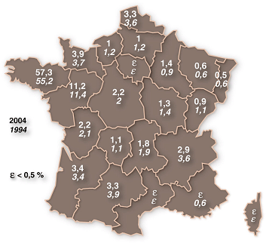
Une production essentiellement bretonne
Répartition de la production porcine française dans les régions (en pourcentage de la production totale)
Source IFIP

Slide 15
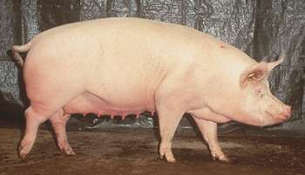
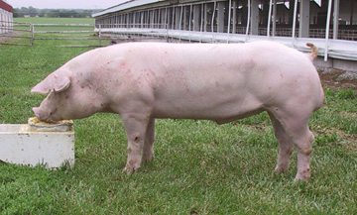
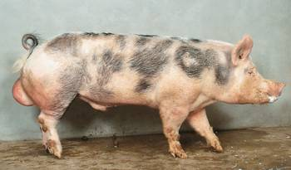
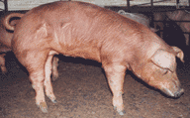
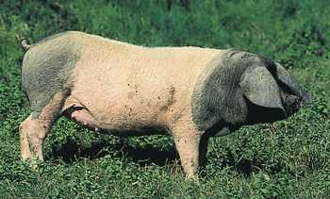
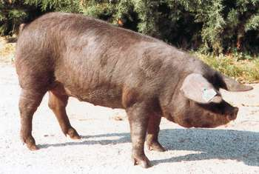
Large white
Races conventionnelles
Landrace
Piétrain
Duroc
Basque
Gascon

Slide 16
Le large-white français
un manque de longueur
Bonne musculature et faible épaisseur de lard dorsal
La plus forte croissance
forte productivité numérique (25 porcelets sevrés par an par truie)
Lignée femelle et lignée mâle
Non sensible au stress (indemne du gène halothane)

Slide 17
Le landrace français
Carcasse longue mais fine avec faible dépôt de gras
Même qualité de reproduction que le large white
(prolificité, qualité maternelles)
avec en plus un grande précocité sexuelle
Lignée femelle
Non sensible au stress

Slide 18
Le piétrain
culard
rendement carcasse excellent
Efficacité alimentaire excellente mais un manque d’appétit
Sensible au stress qui lui donne une vocation de race de croisement lors duquel la sensibilité disparaît
Développement récent de piétrain indemne du gène halothane
Lignée mâle

Slide 19
Les croisements
Truies parentales : F1 large white * landrace
Croisements mâles :
Verrat F1 piétrain * large white
Verrat P76 : penshire * laconie
♀ LW X
♀ Ld
achats
♀ F1 X verrat terminal
Porcelet (F2)
abattage

Slide 20

L’Institut Technique du Porc : http://www.itp.asso.fr/
Le MPB : http://www.marche-porc-breton.com/
La filière porc : http://www.3trois3.com
La viande de porc : http://www.leporc.com
Un éleveur breton qui « ouvre ses portes » : http://jlhaguet.club.fr/lhermitage
Le porc plein air : http://truiespleinair.ifrance.com

Slide 21
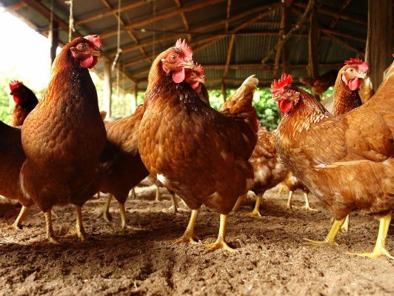
L’élevage de volaille de chair
Anthony LETORT
ISARA 2A
UE Bases de la zootechnie

Slide 22
Les élevages « chair » en France

Slide 23
L’approvisionnement en animaux
Engraissement d’animaux livrés à 1 jours :
Engraissement d’animaux démarrés
Achats de poulettes prêtes à pondre
+
Maîtrise de la phase de démarrage
Certitudes sanitaires
Meilleures marges (IC plus faible)
-
Équipement en poussinières
Technicité
Surveillance

Slide 24
Les ateliers chair
 | Nombre d’élevages | Nombre de couvoirs
Poulets | 11 700 | 77
Pintades | 2840 | 11
Canards | 1700 | 33
Dindes | 4000 | 16
Gallinacées (galliforme) :
Poule
Pintade
Dinde
Faisan
Pigeon
Caille
Ansériforme :
Oie
Canard Commun
Canard de Barbarie
Utilisation de souches

Slide 25
Particularités zootechniques des Oiseaux
Poussin n’a pas de plumage mais un duvet
Régulation de la température indispensable
Appareil respiratoire avec des sacs aériens mais pas de plèvre
Sensibilité importante aux infections respiratoires
Isolation, radiants
Litière absorbante apportant un confort thermique
Densité en bâtiments
Taille du bâtiments (Label : 400m² maxi)
Ventilation
(gaz, germes, poussières)
Vide sanitaire

Slide 26
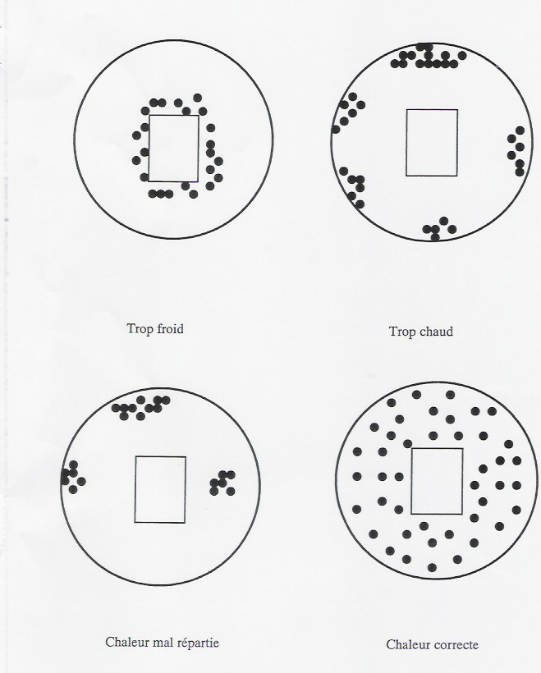
Importance de la température pour les poussins

Slide 27
Atelier chair : fonctionnement bande unique
Démarrage
(Poulet : 4 semaines)
Granulés de petite dimension
+ GRIT
Développement squelettique, musculaire et digestif
Dégradation de l’indice de consommation (IC) si rupture de croissance au démarrage malgré une croissance compensatrice
Croissance
(Poulet : 3 semaines)
Croissance maximale pour développement musculaire maximal
Niveau énergétique et protéique plus faible (brisure de maïs, son, verdure)
Finition
(Poulet : 1 semaines)
Éviter le sur-engraissement

Slide 28
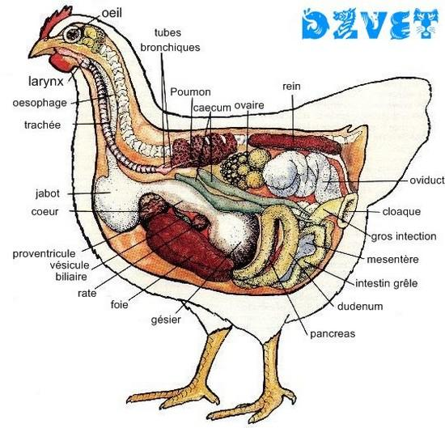
Anatomie digestive
Jabot :
pétrissage du bol alimentaire provenant de la bouche et des remontée du gésier
Proventricule (ventricule succenturié) :
« estomac chimique »
Gésier
« estomac mécanique »

Slide 29
Qualités en chair
Poulet export (37j) 1,4 kg | Standard 1,8 kg |  | Label 2,2 kg | Fermier 1,8 à 3,5 kg

Slide 30
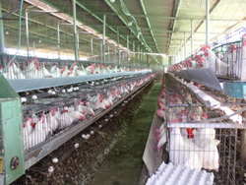
L’élevage de poules pondeuses
Anthony LETORT
ISARA 2A
UE Bases de la zootechnie

Slide 31
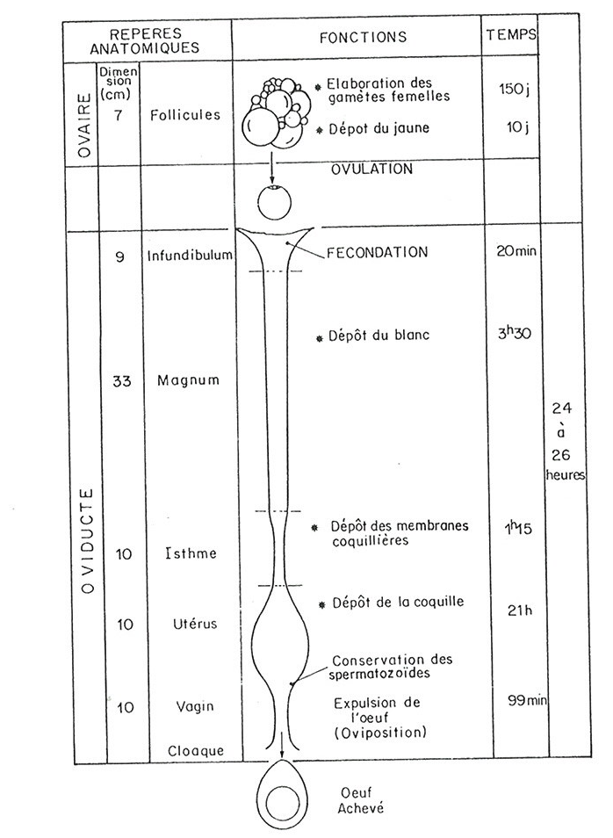
Formation de l’œuf
Ovulation = libération du jaune
Oviposition = « ponte » = libération de l’œuf complet

Slide 32
Cycle nycthéméral et série de ponte
Bâtiment éteint totalement obscure
Bâtiment éclairé
21h
6h
21h
Premières pontes
Dernières pontes
8h
15h
11h
Fréquences maximales des pontes
Nycthémère de 24h
En nycthémère de 24h, on observe une série de jours de ponte (un œuf toutes les 26h) avant un jour sans ponte = jours de pause

Slide 33
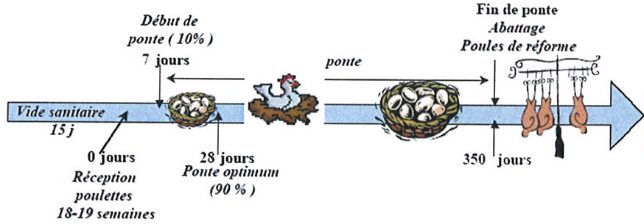
Le fonctionnement d’un atelier ponte

Slide 34
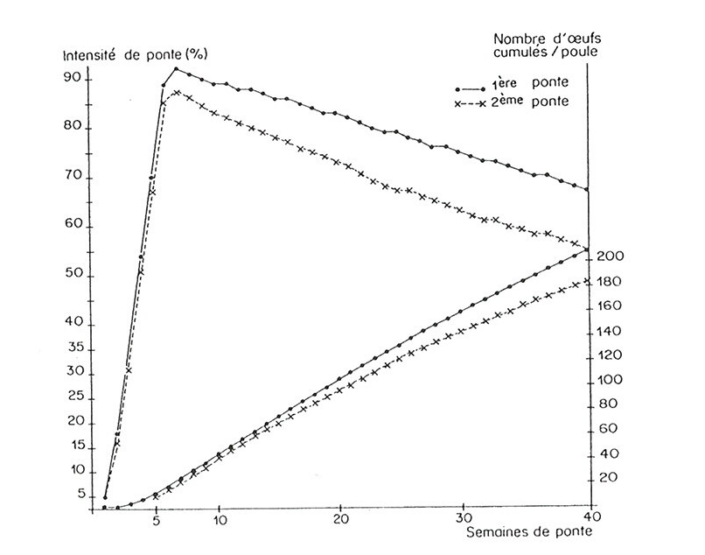
Courbe de ponte
Seuil de rentabilité : 65%

Slide 35
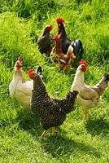
Bâtiments poules pondeuses
Cage individuelle
Minimum 550 cm²/poule
Perchoir 15cm
90 % des élevages
Libre parcours/ Plein-air
Minimum 6 poules /m² en bâtiment
Minimum 4 poule/m² à l’extérieur
2012 : directive Européenne Bien-être = interdiction des cages

Slide 36
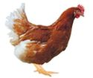
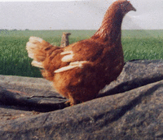
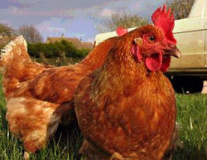
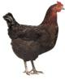
Souches
Souche à œufs colorés | Souche à œufs blancs
Isabrown (90%) | Hisex blanche
Shaver Brown | Shaver blanche
Lohmann Brown | Isa babcock

